Slide 1
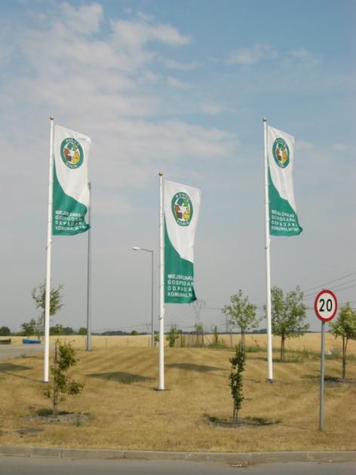
Miejski Zakład Gospodarki Odpadami Komunalnymi Sp. z o.o. w Koninie
Organizacja Miejski Zakład Gospodarki Odpadami Komunalnymi jako zakład budżetowy zakończył działalność w tej formie prawnej i w roku 2011 przekształcił się w Spółkę z o.o.
Większościowym udziałowcem spółki zostało miasto Konin, a jednostkowe udziały objęły 34 gminy subregionu konińskiego

Slide 2
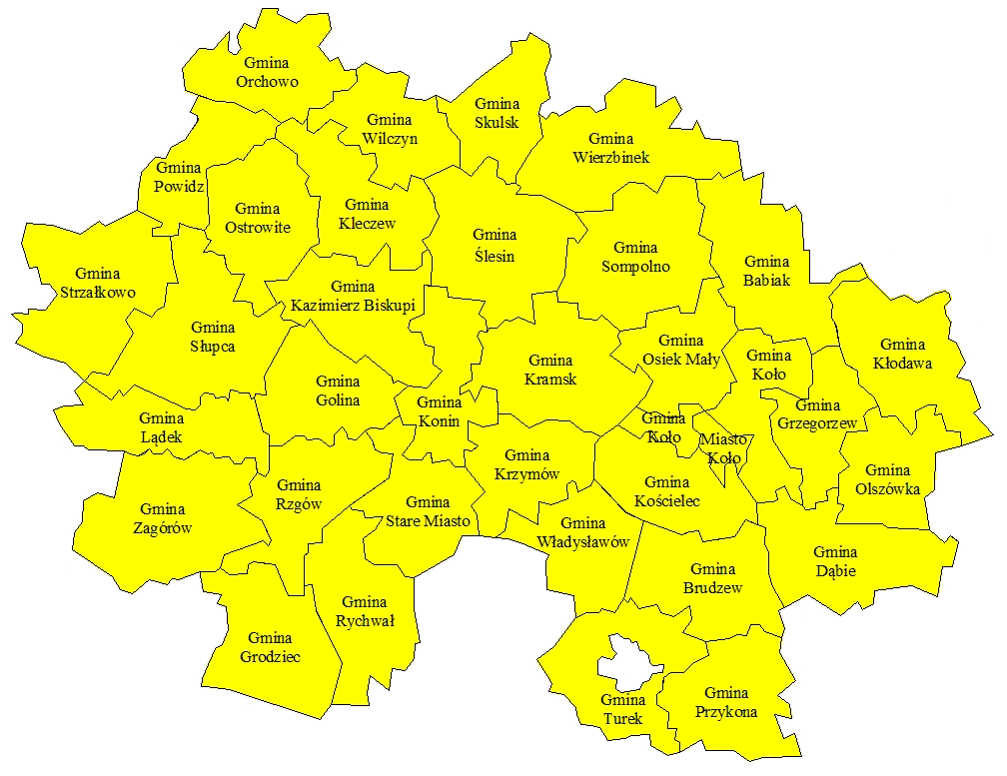
Obszar działania
W Miejskim Zakładzie Gospodarki Odpadami Komunalnymi Sp. z o.o. przetwarzane są odpady komunalne z Konina i 35 gmin subregionu konińskiego o łącznej populacji ponad 370 tyś mieszkańców.

Slide 4
Miejski Zakład Gospodarki Odpadami Komunalnymi realizuje zadania zagospodarowania odpadów w:
Zakładzie Mechanicznego Przekształcania Odpadów obejmującym:
składowisko odpadów innych niż niebezpieczne
Sortownię,
Kompostownię,
Punkt Selektywnej Zbiórki Odpadów Komunalnych (PSZOK)
2. Zakładzie Termicznego Unieszkodliwiania Odpadów Komunalnych

Slide 5
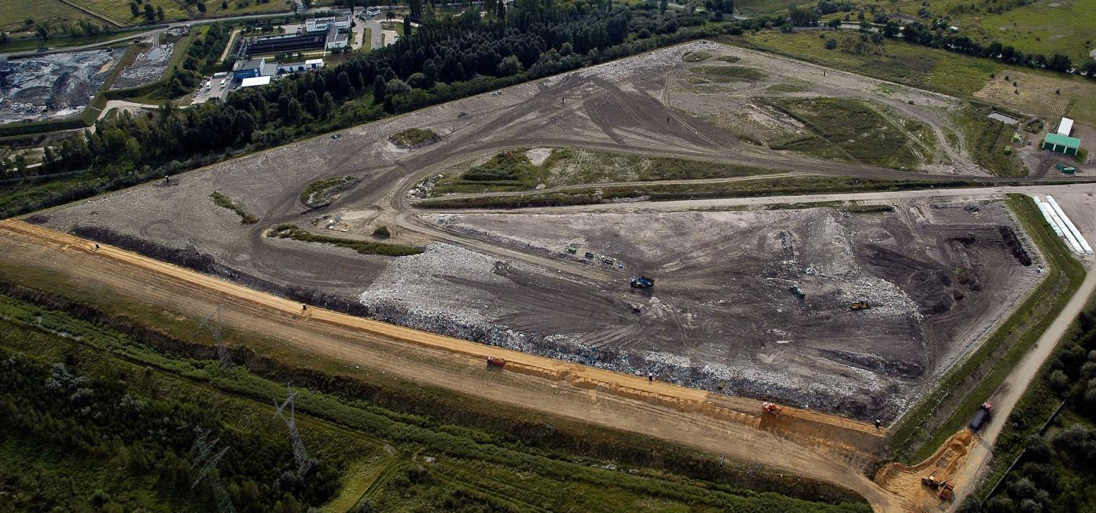
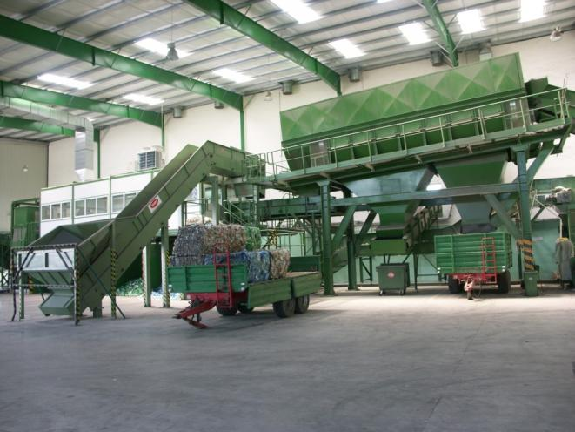
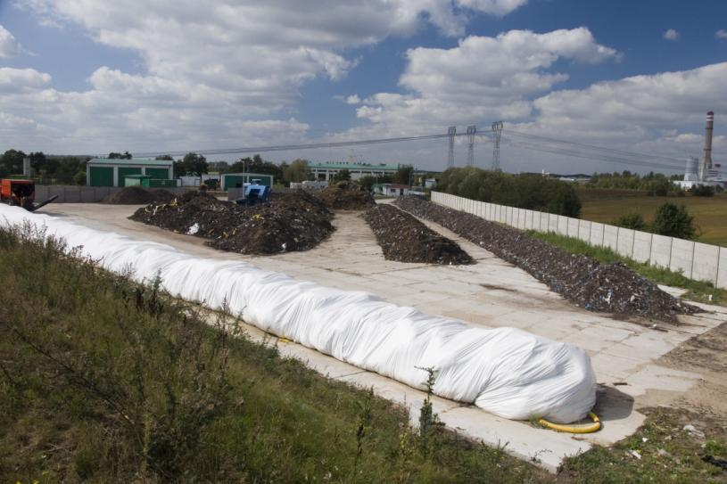
Składowisko
wypełnione odpadami komunalnymi w 63 % jest źródłem biogazu odzyskiwanego w systemie studni odgazowujących i przetwarzanego na energię elektryczną w ilości około 2 tys. MWh rocznie. Obecnie na składowisko przyjmowane są wyłącznie odpady o kaloryczności poniżej 6 MJ/kg.
Sortownia
od 2016 roku przyjmuje wyłącznie odpady zebrane selektywnie i po ich „doczyszczeniu” przygotowuje je do dalszego przetworzenia. Pozostałości kierowane są do termicznego przekształcenia
Kompostownia
wyposażona w dwie instalacje do kompostowania odpadów kuchennych oraz odpadów ulegających biodegradacji:
pryzmowa o wydajności 20 000 Mg/rok
tunelowa w systemie CTI Q =13 000 Mg/rok

Slide 6
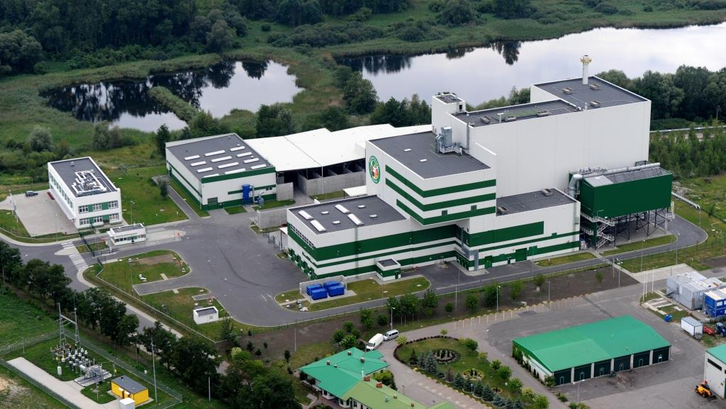
Zakład Termicznego Unieszkodliwiania Odpadów Komunalnych
Wybudowany w latach 2013-2015 jest wyposażony w jedną linię do termicznego unieszkodliwiania o łącznej wydajności spalania 94 tys. ton odpadów na rok, Jest instalacją stanowiącą wyodrębniony zespół urządzeń służących do wytwarzania i wyprowadzenia mocy, w której energia elektryczna i ciepło są uzyskiwane z odnawialnych źródeł energii. Wyprodukowanie w ZTUOK ciepło zasila miejską sieć ciepłowniczą, a energia elektryczna trafia bezpośrednio do krajowej sieci elektrycznej.

Slide 7
Zakład Termicznego Unieszkodliwiania Odpadów Komunalnych
Faza porealizacyjna
Koncepcja
Oddany do użytku w grudniu 2015 r. ZTUOK przetwarza odpady komunalne o kodach 20 03 01 i 19 12 12 w procesie spalania. Paliwem pomocniczym jest olej opałowy lekki. Układ technologiczny i techniczny Zakładu zapewnia odzysk ciepła ze spalania odpadów oraz przetworzenie uzyskanej energii do postaci energii elektrycznej i ciepła użytkowego, w kogeneracji.
Lokalizacja
Konin, ul. Sulańska 13. ZTUOK znajduje się na działkach nr 1436/5 i 1436/9, położonych w obrębie Gosławice, których właścicielem jest Miejski Zakład Gospodarki Odpadami Komunalnymi Sp. z o.o. w Koninie. Inwestycja zajmuje ponad 4 ha powierzchni.
Technologia
oparta jest na zastosowaniu kotła parowego o wydajności 32,5 Mg z rusztem posuwisto-zwrotnym umożliwiającym intensyfikację procesu mieszania i spalania odpadów. Wytworzona w kotle para przegrzana, o parametrach 4 MPa i 400 °C, kierowana jest do turbiny parowej upustowo-kondensacyjnej o mocy zainstalowanej 7,3 MW, sprzęgniętej z generatorem prądu przemiennego. Para z upustów turbiny kierowana jest do wymienników ciepłowniczych zasilających miejską sieć ciepłowniczą. Energia elektryczna generowana w generatorze prądu przemiennego jest wyprowadzana do krajowej sieci elektroenergetycznej oraz zaspokaja potrzeby własne zakładu.

Slide 8
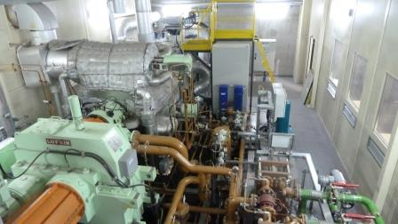
Zakład Termicznego Unieszkodliwiania Odpadów Komunalnych
Faza porealizacyjna
Produktywność
Spalarnia przetwarza 94 000 Mg odpadów rocznie, co umożliwia wyprodukowanie rocznie 47 tys. MWh energii elektrycznej i 120 tys. GJ energii cieplnej w kogeneracji.
W latach 2016 – 2017 i I półroczu 2018 unieszkodliwiano 241,8 tys. odpadów komunalnych wyprodukowano 308,2 tys. GJ energii cieplnej dla mieszkańców Konina oraz 123,2 tys. MWh energii elektrycznej dostarczonej do sieci krajowej.
Klasyfikacja nośnika energii
ZTUOK na podstawie uzyskanych koncesji na wytwarzanie energii elektrycznej i cieplnej posiada status odnawialnego źródła energii.

Slide 9
Zakład Termicznego Unieszkodliwiania Odpadów Komunalnych
Parametr | Jednostka | Wartość
Nominalna wydajność ZTUOK | Mg/rok | 94 000
Nominalna wydajność ZTUOK | Mg/h | 12,05
Minimalna dyspozycyjność ZTUOK | h/rok | 7800
Wydajność węzła waloryzacji żużla | Mg/rok | 25 000
Wydajność węzła stabilizacji i zestalania | Mg/rok | 5 500
Moc elektryczna | MWe | 6,75
Moc cieplna | MWc | 15,5

Slide 10
Instalacja fotowoltaiczna
Faza przedinwestycyjna
Koncepcja
Budowa instalacji fotowoltaicznej - montaż paneli PV na dachach obiektów należących do MZGOK Sp. z o.o. o łącznej powierzchni 6990 m2.
Ocena lokalizacji
Lokalizacja inwestycji – Konin, ul. Sulańska 13. Tereny będące własnością MZGOK Sp. z o.o. Możliwość podłączenia do sieci elektroenergetycznej zapewnia znajdujące się na terenie inwestora przyłącza linii 110 kV.
Wybór technologii
Technologia odzysku energii słonecznej z zastosowaniem modułów fotowoltaicznych o łącznej mocy 0,315 MW. Łączna powierzchnia paneli - 6990 m2. Zastosowanie ogniw fotowoltaicznych pochłaniających promienie słoneczne, które są źródłem prądu stałego, a po przetworzeniu przez falowniki skierowany będzie do sieci elektrycznej.
Produktywność
Przy założeniach 8160 h pracy instalacji o łącznej mocy zainstalowanej 0,315 MW daje możliwości produkcji energii elektrycznej w ilości 2570,40 MWh rocznie.
Klasyfikacja nośnika energii
Instalacja fotowoltaiczna jest odnawialnym źródłem energii.

Slide 11
Biogazownia odpadów zielonych i kuchennych
Faza przedinwestycyjna
Koncepcja
Budowa instalacja do obróbki i odzysku biogazu z selektywnie zbieranych odpadów zielonych (bioodpadów) i odpadów kuchennych wraz z energetycznym wykorzystaniem pozyskanego biogazu.
Ocena lokalizacji
Lokalizacja: Konin, ul. Sulańska 13. Tereny będące własnością MZGOK Sp. z o.o. w bezpośrednim sąsiedztwie składowiska i kompostowni. Dostępność surowca zapewnia status RIPOK – odpady będą dostarczane z obszaru 35 gmin. Możliwość podłączenia do sieci elektroenergetycznej zapewnia znajdujące się na terenie inwestora przyłącza linii 110 kV.
Wybór technologii
Odzysk biogazu z odpadów zielonych i kuchennych odbywać się będzie przy zastosowaniu stabilizacji tlenowej (kompostowania). Odpady przyjmowane do instalacji kompostowania będą wstępnie przygotowywane (rozdrabniane), a następnie kierowane do komory fermentacyjnej wsadu, gdzie zostaną poddane odpowiednim procesom fermentacji i napowietrzania. Następnie biogaz odzyskany z fermentacji odpadów, po przejściu obróbki w generatorze prądu (o mocy 1 MW) zostanie oddany do sieci elektrycznej.
Produktywność
Przy założeniach całodobowej pracy instalacji i 8160 h pracy generatorów prądotwórczych o łącznej mocy zainstalowanej 1 MW daje możliwości produkcji energii elektrycznej w ilości 8160 MWh rocznie.
Klasyfikacja nośnika energii
Biogaz uzyskany z biomasy jest odnawialnym źródłem energii.

Slide 12
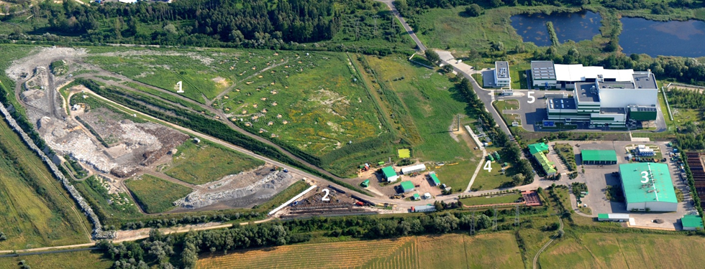
Regionalna Instalacja Przetwarzania Odpadów Komunalnych
Region VIII w Planie Gospodarki Odpadami dla Województwa Wielkopolskiego
ul. Sulańska 13
62-510 Konin
tel. 63 246 81 79
E-mail: bok@mzgok.konin.pl
www.mzgok.konin.pl

